Slide 1
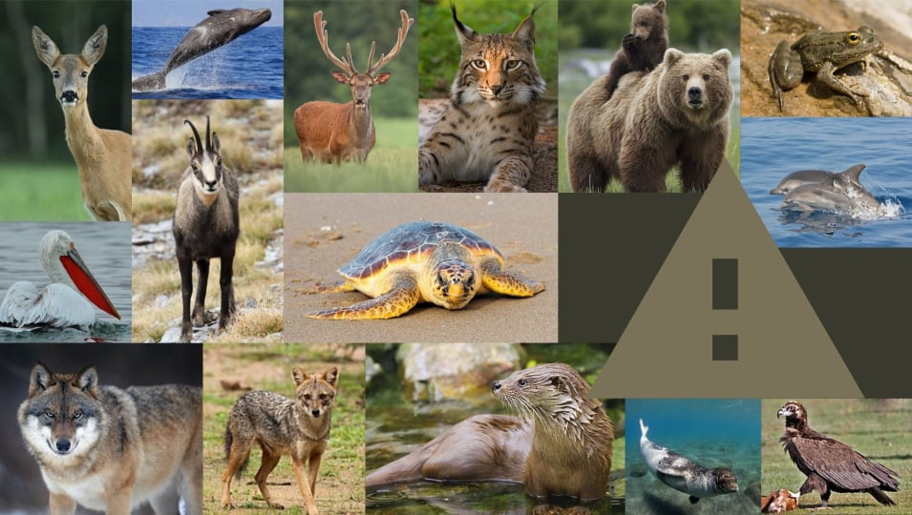
5^{ο} ΗΜΕΡΗΣΙΟ ΓΥΜΝΑΣΙΟ ΓΛΥΦΑΔΑΣ
Είδη υπό εξαφάνιση ΒΑΣΙΛΑΚΟΠΟΥΛΟΥ ΒΑΣΙΑ Α₁
ΛΟΓΟΤΕΧΝΙΑ
ΚΑΘΗΓΗΤΡΙΑ: Αντωνία Ζηργάνου
ΣΧΟΛΙΚΟ ΕΤΟΣ 2020-2021

Slide 2
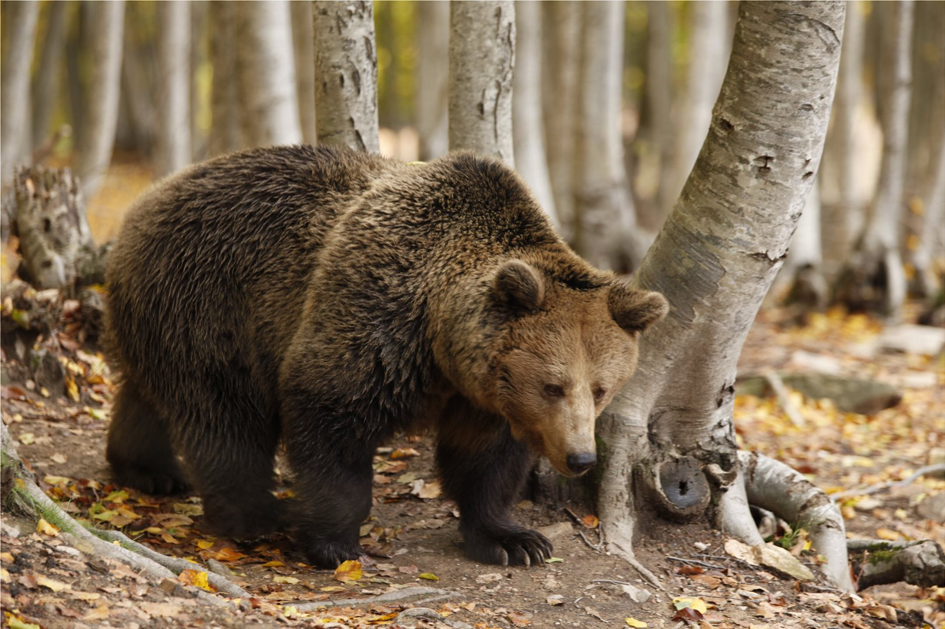
1. Η καφέ αρκούδα Ο αριθμός των καφέ αρκούδων στην Ελλάδα είναι 450 ζώα σύμφωνα με την τελευταία έρευνα του 2019. Τα περισσότερα ζώα κατοικούν στην οροσειρά της Πίνδου και στην οροσειρά της Ροδόπης καθώς προτιμούν δάση δρυός, οξιάς και κωνοφόρων. Ο πιο σημαντικός κίνδυνος που διατρέχουν οι αρκούδες, είναι ο κατακερματισμός των οικότοπων τους κυρίως λόγω κατασκευής οδικών έργων ή λόγω της υπερβολικής, παράνομης, υλοτομίας. Άλλες απειλές είναι οι πυρκαγιές, η τοποθέτηση ανεμογεννητριών και η δημιουργία άλλων κατασκευαστικών έργων όπως για παράδειγμα φράγματα. Μεγάλη απειλή είναι και η λαθροθηρία ή η θανάτωσή τους από κτηνοτρόφους.

Slide 3
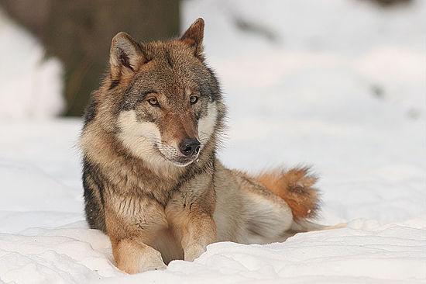
2. Γκρίζος Λύκος Άλλο ένα είδος υπό εξαφάνιση που συναντάμε στην Ελλάδα είναι ο γκρίζος λύκος. Πιο συγκεκριμένα στην Ελλάδα τον συναντάμε σε όλο σχεδόν το ηπειρωτικό τμήμα της, βόρεια της Βοιωτίας. Υπολογίζονται περίπου 700 άτομα διαχωρισμένα σε μικρές αγέλες. Όταν δεν υπάρχει αρκετή φυσική λεία ο λύκος συνηθίζει να βρίσκεται σε περιοχές όπου υπάρχει κτηνοτροφία οπληφόρων ζώων (πρόβατα, κατσίκια κ.λ.π.). Πλέον έχει εξελιχθεί και μπορεί να κυνηγήσει άλλα μικρά ζώα ή να τραφεί ακόμα και με σκουπίδια κοντά σε ανθρώπινους οικισμούς. Λόγω των συχνών κτηνοτροφικών καταστροφών από λύκους, πολλές φορές χρησιμοποιούνται δηλητηριασμένα δολώματα με σκοπό την προστασία των κοπαδιών. Έτσι ένας μεγάλος παράγοντας θνησιμότητας του λύκου είναι αυτός. Όπως και στην αρκούδα η καταστροφή του φυσικού περιβάλλοντός του έχει σαν αποτέλεσμα να εμφανίζεται κοντά σε ανθρώπινους οικισμούς κάτι που οδηγεί πολλές φορές στον θάνατο.

Slide 4
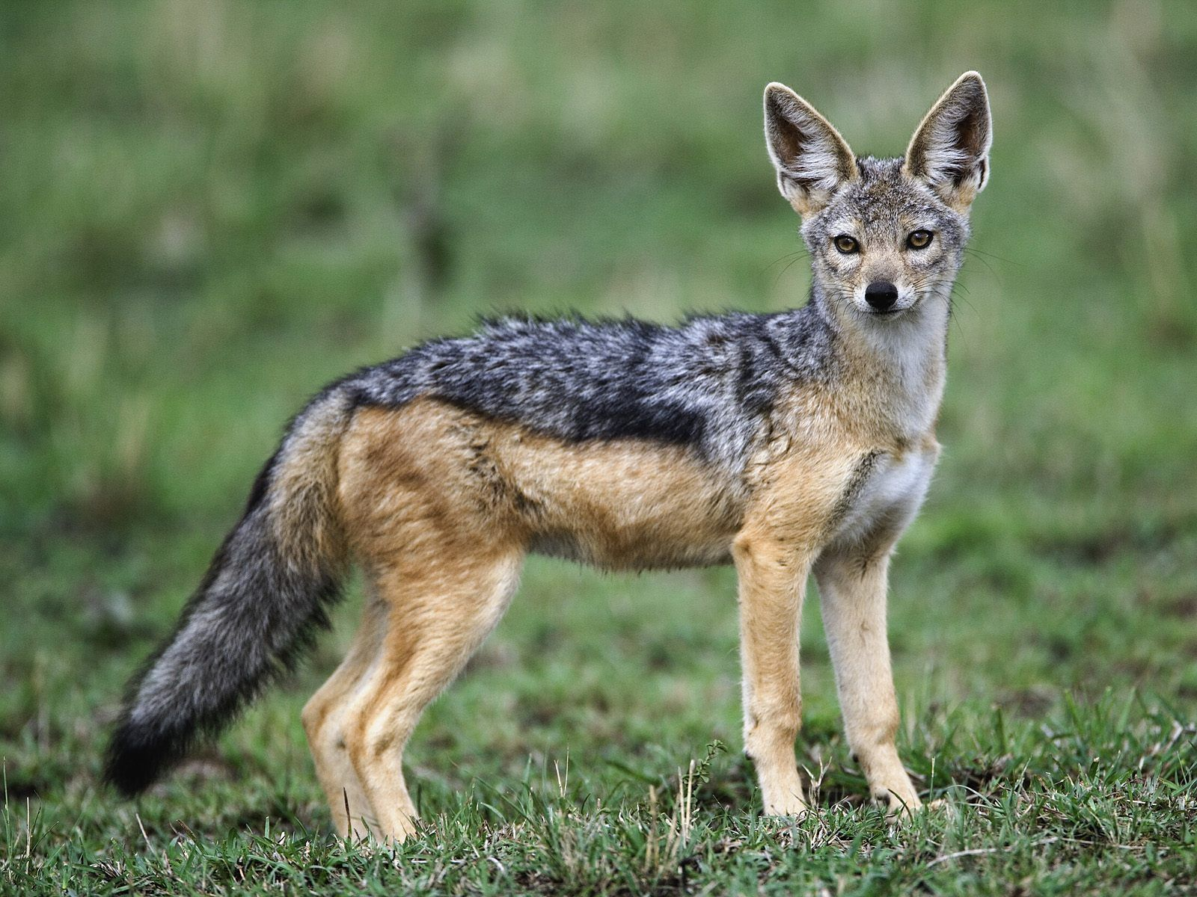
3.Τσακάλι Το τσακάλι τρέφεται κυρίως με φυτά και φρούτα ή με νεκρά ζώα. Το κυνήγι του θα περιοριστεί κυρίως σε ψάρια, αμφίβια, έντομα, πτηνά, τρωκτικά και ίσως αιγοπρόβατα. Στην Ελλάδα υπολογίζονται περίπου 1.500 τσακάλια διεσπαρμένα στην Ανατολική Μακεδονία και Θράκη, στην Πελοπόννησο, στη Χαλκιδική, στη Φωκίδα και στη Σάμο. Έχουν εντοπιστεί κάποια και στην Κερκίνη και στον Αξιό. Εκτός από την καταστροφή των περιοχών που ζει από τον άνθρωπο, η θνησιμότητα του οφείλεται ιδιαίτερα και στο κυνήγι του.

Slide 5
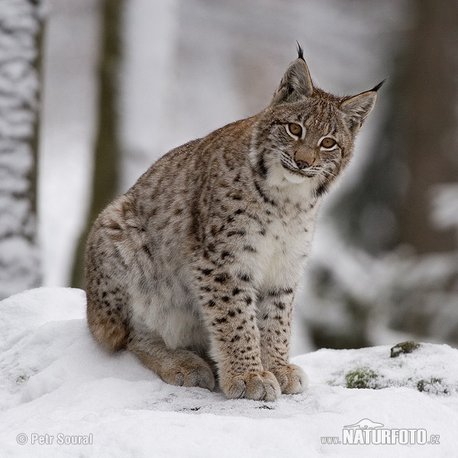
4. Ευρασιατικός λίγκας Το ιδιαίτερο αυτό αιλουροειδές είναι φυσικά σαρκοφάγο και αποτελεί ένα ακόμη είδος υπό εξαφάνιση. Στην Ελλάδα μάλιστα έχει σχεδόν εξαφανιστεί. Επίσης μπορεί να βρεθεί στα σύνορα της Ελλάδας με την Αλβανία, τη Βουλγαρία και τη Βόρεια Μακεδονία. Στην Ελλάδα λοιπόν, τα ελάχιστα άτομα που υπάρχουν, βρίσκονται κυρίως βόρεια κοντά στα σύνορα (Βόρεια Πίνδο και όρος Βοράς). Λαθροθηρία, κυνήγι, πυκνό δασικό οδικό δίκτυο και απαλλοτριώσεις στα δάση είναι μερικοί από τους πιο σημαντικούς ανθρώπινους παράγοντες που κατέστησαν τον Λίγκα ένα είδος υπό εξαφάνιση.

Slide 6
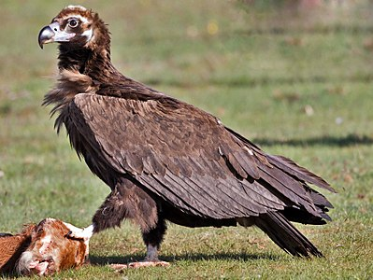
5. Μαυρόγυπας Το μεγάλο αυτό πτηνό ζευγαρώνει δια βίου και τρέφεται κυρίως με πτώματα θηλαστικών ζώων. Πλέον στην Ελλάδα θα τον συναντήσουμε μόνο στον Έβρο και ο αριθμός τους φτάνει περίπου τα 100 άτομα, εκ των οποίων τα αναπαραγωγικά ζευγάρια είναι περίπου 20. Δυστυχώς ο μαυρόγυπας είναι ένα παγκοσμίως απειλούμενο με εξαφάνιση είδος και όχι μόνο στην Ελλάδα. Κάποιοι σημαντικοί ανθρώπινοι παράγοντες που προκάλεσαν την μείωση του πληθυσμού του είναι η χρήση δηλητηριασμένων δολωμάτων που χρησιμοποιούνται για την εξάλειψη των σαρκοφάγων ζώων όπως ο λύκος, το τσακάλι, η αλεπού και άλλα ζώα που θεωρούνταν στο παρελθόν επιβλαβή για την κτηνοτροφική παραγωγή. Επίσης το κόψιμο δέντρων στα οποία φωλιάζει ο μαυρόγυπας τον δυσκολεύει πλέον πάρα πολύ στο να μπορέσει να βρει ένα ασφαλές μέρος έτσι ώστε να μπορέσει να ζήσει και να γεννήσει.

Slide 7
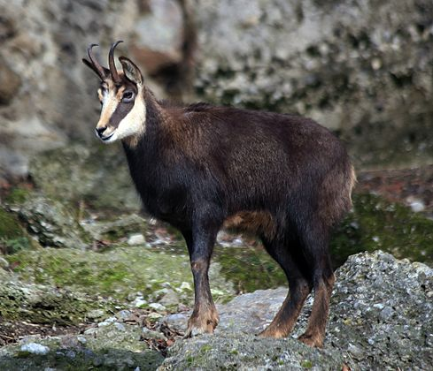
6. Αγριόγιδο Στην Ελλάδα το αγριόγιδο ζει κυρίως στην Πίνδο, στη Ροδόπη, στη Στερεά Ελλάδα και στον Όλυμπο. Ο συνολικός αριθμός των αγριόγιδων στη χώρα είναι περίπου 700 άτομα. Διαφέρει από το γνωστό κρι-κρι ή τη γίδα. Η λαθροθηρία καθώς επίσης και η μείωση των βοσκότοπων του αγριόγιδου είναι οι σημαντικότεροι παράγοντες συρρίκνωσης του πληθυσμού του η οποία οδηγεί σε γενετική αποδυνάμωση του είδους.

Slide 8
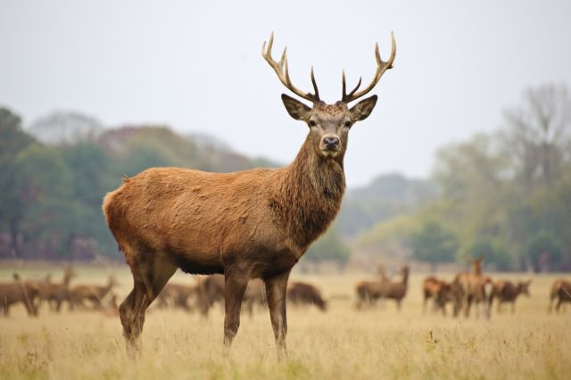
7. Κόκκινο ελάφι Στην Ελλάδα το κόκκινο ελάφι θα το συναντήσουμε δυστυχώς πια μόνο στην Πάρνηθα και μερικά άτομα στην Ήπειρο και στη Ροδόπη. Είναι το μεγαλύτερο φυτοφάγο θηλαστικό της Ελλάδας και πλέον τα άτομα που ζουν στη χώρα μας είναι περίπου 600. Το παράνομο κυνήγι είναι η πιο βασική του απειλή για το κόκκινο ελάφι καθώς επίσης και οι πυρκαγιές και η μείωση των οικότοπών του εξαιτίας της παρεμβολής του ανθρώπου σε αυτούς.

Slide 9
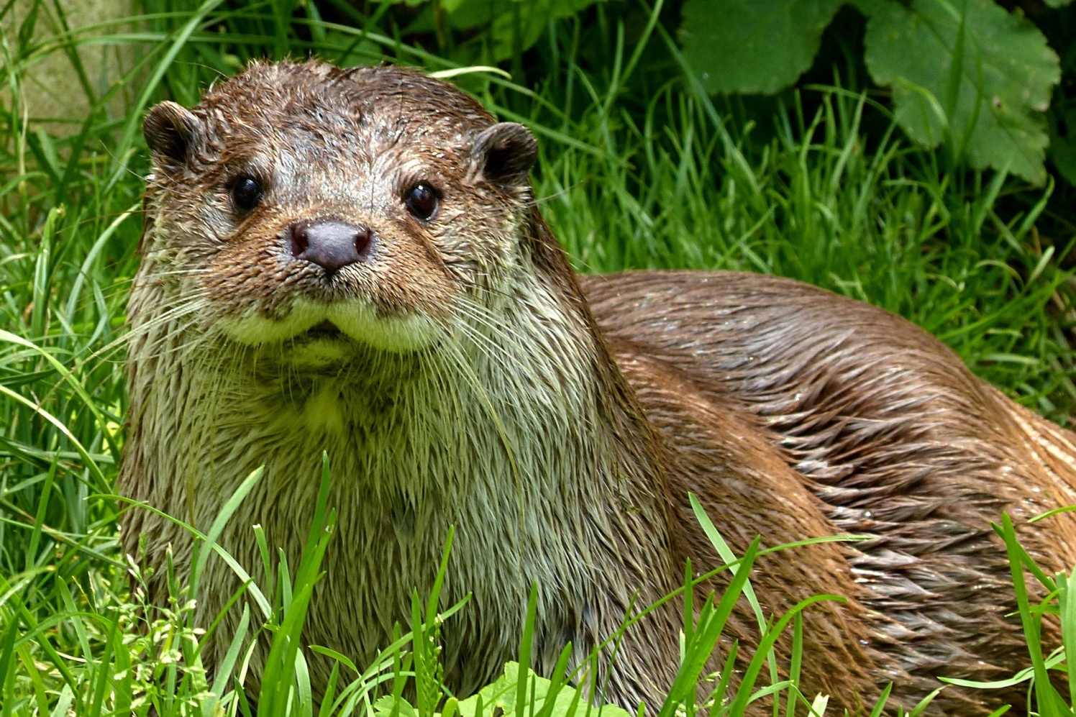
8. Βίδρα Η ευρασιατική βίδρα, είναι ένα μικρόσωμο θηλαστικό, το οποίο στη χώρα μας συναντιέται κυρίως στη Στερεά Ελλάδα στην Κέρκυρα και στην Εύβοια. Κατοικεί σε όχθες ποταμών και λιμνών με προϋπόθεση να είναι πολύ καθαρά τα νερά. Τρέφεται κυρίως με ψάρια αλλά μπορεί να τραφεί και με αμφίβια, νερόφιδα, πτηνά και άλλα μικρά θηλαστικά. Οι κυριότερες απειλές προέρχονται φυσικά και πάλι από τον άνθρωπο. Η ρύπανση του νερού, η αποξήρανση λιμνών και ποταμών, η καταστροφή παρόχθιας βλάστησης και άλλα πολλά οδήγησαν στην μείωση του πληθυσμού της και απειλείται πλέον με εξαφάνιση.

Slide 10
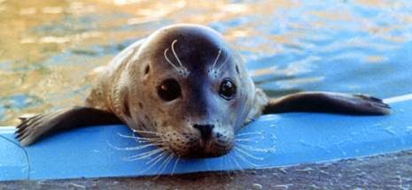
9. Φώκια (Monachus monachus) Η μεσογειακή φώκια είναι ένα θαλάσσιο θηλαστικό, που τρέφεται κυρίως από ψάρια, χταπόδια, καλαμάρια κ.ά. Στην Ελλάδα ζούνε περίπου 250 με 300 άτομα και είναι ένα ακόμα είδος που απειλείται με εξαφάνιση. Το είδος υπάρχει σχεδόν σε όλη την παράκτια και νησιωτική Ελλάδα εκτός από τον Αμβρακικό και τον Κορινθιακό κόλπο. Κυριότερες απειλές είναι η υπεραλίευση, άρα λιγότερη τροφή για να ζήσουν, ή η τυχαία παγίδευσή τους σε δίχτυα. Φυσικά η κλιματική αλλαγή με την ολοένα και συνεχόμενη άνοδο της στάθμης της θάλασσας θα εξαφανίσει πολλές από τις σπηλιές οπού ζούνε. Τέλος η ηχορύπανση από σκάφη και ταχύπλοα ή πιθανή ρύπανση από πετρελαιοπηγές είναι επίσης μεγάλοι κίνδυνοι για τις φώκιες άλλα και για άλλα ζώα της θάλασσας.

Slide 11
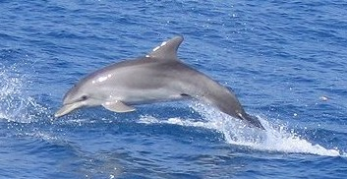
10. Δελφίνι Τα δελφίνια που κατοικούν στην Ελλάδα είναι τεσσάρων ειδών. Το ρινοδέλφινο, το σταχτοδέλφινο, το κοινό δελφίνι και το ζωνοδέλφινο). Το ρινοδέλφινο είναι το δεύτερο πιο κοινό δελφίνι που συναντά κανείς στις ελληνικές θάλασσες αφού κατοικεί σχεδόν σε όλες τις ελληνικές θαλάσσιες περιοχές και είναι το μοναδικό κήτος που ζει στον Αμβρακικό κόλπο. Το σταχτοδέλφινο είναι το μεγαλύτερο δελφίνι στις ελληνικές θάλασσες και ξεχωρίζει καθώς δεν έχει μακρύ ρύγχος. Είναι το σπανιότερο από τα τέσσερα είδη που υπάρχουν στην Ελλάδα και βρίσκεται κυρίως στις Βόρειες Σποράδες, στη Χαλκιδική, στα Κύθηρα, στο Μυρτώο πέλαγος και στη νοτιοδυτική Κρήτη. Το κοινό δελφίνι είναι αυτό που κινδυνεύει ιδιαίτερα να εξαφανιστεί από τις ελληνικές θάλασσες. Συνήθως το συναντάμε στο Θρακικό πέλαγος και σπάνια στο Βόρειο Ιόνιο πέλαγος, στον Σαρωνικό και Κορινθιακό κόλπο καθώς επίσης και στα Δωδεκάνησα, στις Κυκλάδες και στον Βόρειο Ευβοϊκό και Παγασητικό κόλπο. Τα ζωνοδέλφινα τα συναντάμε στον Κορινθιακό κόλπο και είναι το μικρότερο είδος δελφινιού. Στον Κορινθιακό κόλπο υπάρχει ένα μοναδικό φαινόμενο. Ζωνοδέλφινα, σταχτοδέλφινα και κοινά δελφίνια συνυπάρχουν σε κοινές ομάδες. Δυστυχώς όμως όλα τους είναι υπό εξαφάνιση. Τυχαίες και μη παγιδεύσεις κατά το ψάρεμα, υπεραλίευση της τροφής τους, μόλυνση από χημικές ουσίες, σκουπίδια, ηχορύπανση από ταχύπλοα και άλλα σκάφη είναι κάποιες από τις βασικές απειλές που δέχονται καθημερινά αυτά τα ζώα. Ρινοδέλφινο

Slide 12
Άνθρωποι και είδη υπό εξαφάνιση
Η κυριότερη αιτία για την οποία αυτά τα ζώα εξαφανίζονται είναι η ανθρώπινη επέμβαση στη ζωή τους. Ποτέ δεν είναι αργά να αλλάξουμε τον τρόπο που ενεργούμε.
Ποτέ δεν είναι αργά να κάνουμε μία καλή πράξη!!!!!

Slide 13
Πηγές
https://www.maxmag.gr/perivallon/ellada-10-eidi-zoon-poy-einai-ypo-exafanisi/
https://savepirus.gr/the-bear-of-pindos
https://el.wikipedia.org/wiki/%CE%93%CE%BA%CF%81%CE%AF%CE%B6%CE%BF%CF%82_%CE%BB%CF%8D%CE%BA%CE%BF%CF%82
https://www.newsit.gr/gogreen/ligotera-apo-1-000-tsakalia-zoyn-pleon-stin-xora-mas/2117812/
https://dasarxeio.com/2013/02/15/1972/
https://el.wikipedia.org/wiki/%CE%9C%CE%B1%CF%85%CF%81%CF%8C%CE%B3%CF%85%CF%80%CE%B1%CF%82
https://el.wikipedia.org/wiki/%CE%91%CE%B3%CF%81%CE%B9%CF%8C%CE%B3%CE%B9%CE%B4%CE%BF
https://www.tanea.gr/2012/07/26/lifearts/culture/to-kokkino-elafi/
https://mylittlepet.gr/2020/04/28/%CE%B3%CE%BD%CF%89%CF%81%CE%AF%CF%83%CF%84%CE%B5-%CF%84%CE%BF-%CF%80%CE%B9%CE%BF-%CE%B1%CF%81%CF%81%CF%89%CF%83%CF%84%CE%B7%CE%BC%CE%AD%CE%BD%CE%BF-%CE%B6%CF%8E%CE%BF-%CF%83%CF%84%CE%BF%CE%BD-%CF%80/
https://schoolpress.sch.gr/nspalladio/?p=174
http://users.sch.gr/mstamati/DELFINI/DELFINI_2.html

